Slide 1

FACULTAD DE INGENIERÍA Y CIENCIAS
DEPARTAMENTO DE INGENIERÍA MECÁNICA
“DESARROLLO DE UN SISTEMA DE CONTROL BASADO EN LÓGICA DIFUSA EN UN ORDENADOR DE PLACA REDUCIDA”
ACTIVIDAD DE TITULACIÓN, MODALIDAD PROYECTO DE TITULACIÓN
PARA OPTAR AL TÍTULO DE INGENIERO CIVIL MECÁNICO
GUSTAVO ENRIQUE VALENZUELA FUENTEALBA
2020

Slide 2

Contenido
Introducción
Antecedentes generales
Metodología
Resultados
Conclusiones
Motivación
Objetivos
Sistemas de control
Lógica difusa
Procedimiento
Tareas realizadas
Resultados metodología
Principales conclusiones
Trabajos futuros

Slide 3
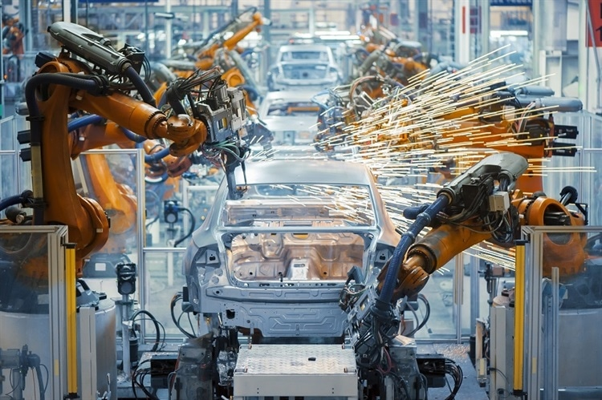
Introducción
Existe una complejidad cada vez mayor en la automatización de procesos.
La complejidad se atribuye principalmente a:
No-linealidad de los sistemas
Dinámica insuficientemente definida
Ausencia de información previa
Imprecisión, incertidumbre y ambigüedad de la información

Slide 4
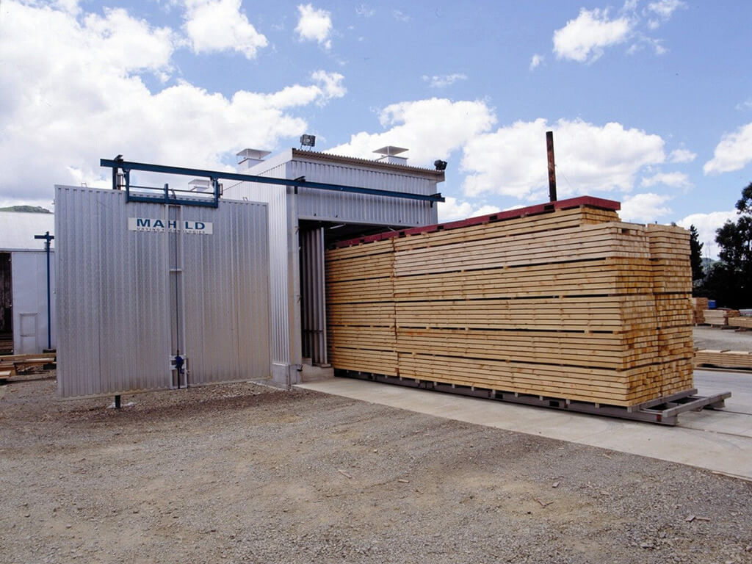
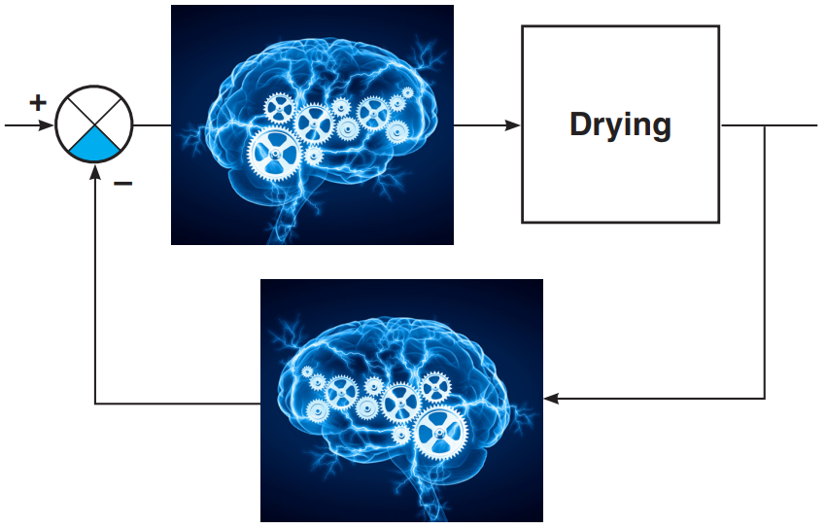
Introducción
Motivación:
Procesos demasiado complejos:
Técnicas de control convencional presentan malos resultados.
Necesidad de aprender técnicas de control no convencionales.

Slide 5
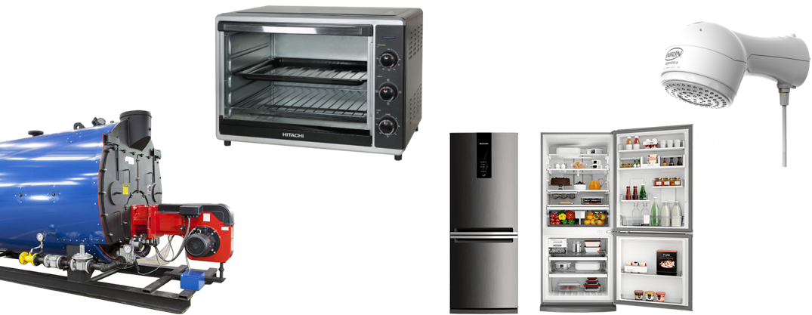
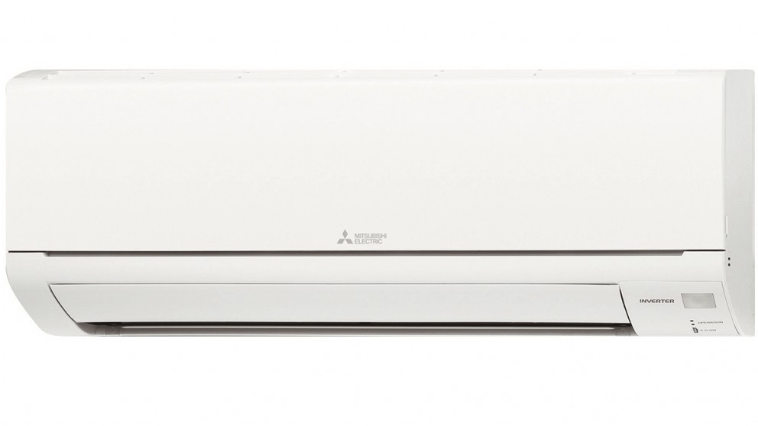
Introducción
Sistemas térmicos:

Slide 6

Introducción
El control basado en lógica difusa es una alternativa práctica para este tipo de aplicaciones.
Proporciona un método conveniente para construir controladores no-lineales.

Slide 7
Introducción
Objetivo general
Implementar en simulación un sistema de control basado en la técnica de control de lógica difusa en una Raspberry Pi.
Objetivos específicos
Desarrollar un sistema de control utilizando un controlador PID.
Desarrollar un sistema de control utilizando lógica difusa.
Comparar el controlador de lógica difusa con el controlador PID.
Implementar en simulación en una Raspberry Pi el sistema de control basado en lógica difusa.

Slide 8
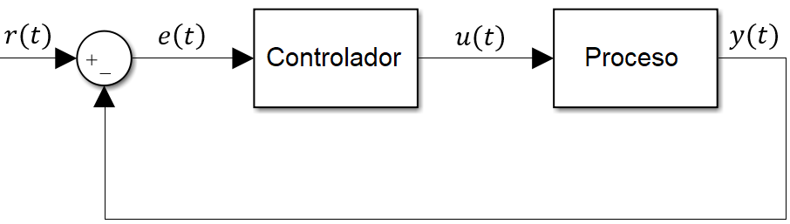
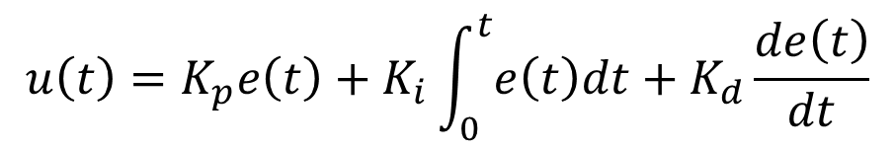
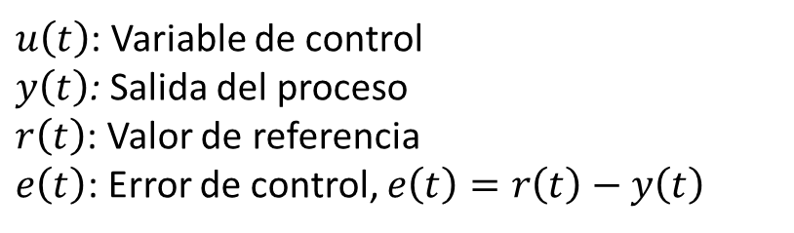
Antecedentes generales
Sistemas de control
$u\left(t\right)$: Variable de control
$y\left(t\right)$: Salida del proceso
$r\left(t\right)$: Valor de referencia
$e\left(t\right)$: Error de control, $e\left(t\right)=r\left(t\right)−y\left(t\right)$
Controlador PID
La ley de control de un controlador PID se representa por la siguiente ecuación:
$$u\left(t\right)=K_{p}e\left(t\right)+K_{i}\int_{0}^{t}{e\left(t\right)dt}+K_{d}\frac{de\left(t\right)}{dt}$$

Slide 9
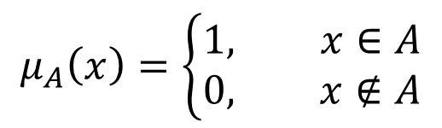
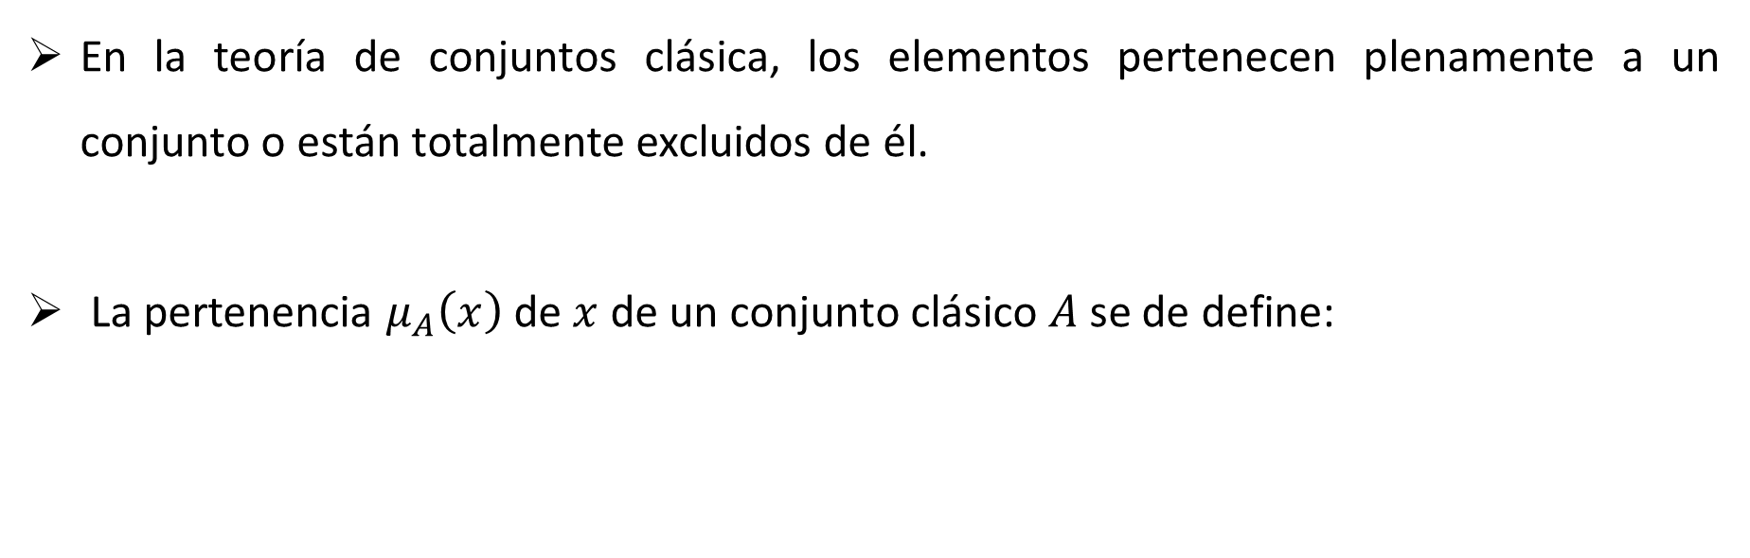
Antecedentes generales
Teoría de conjuntos clásica
En la teoría de conjuntos clásica, los elementos pertenecen plenamente a un conjunto o están totalmente excluidos de él.
La pertenencia $μ_{A}\left(x\right)$ de $x$ de un conjunto clásico $A$ se de define:
$$μ_{A}\left(x\right)=\left\{\begin{aligned}1, x∈A \\ 0, &x∉A\end{aligned}\right.$$

Slide 10
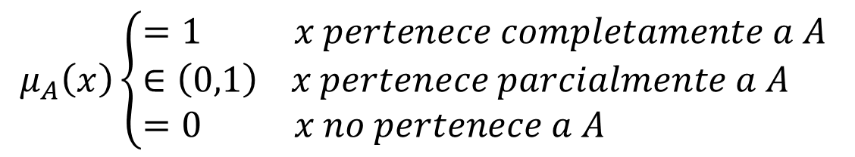
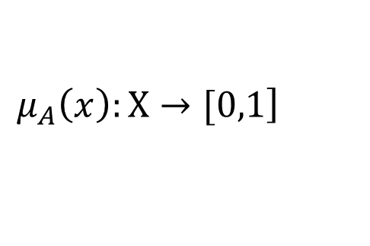
Antecedentes generales
Teoría de conjuntos difusos
Un conjunto difuso es un conjunto con una pertenencia en el intervalo real unitario [0,1]
Como tal, los conjuntos difusos pueden utilizarse para representaciones matemáticas de conceptos imprecisos.
$$\left.μ_{A}\left(x\right):Χ→[0,1\right]$$
$$μ_{A}\left(x\right)\left\{\begin{aligned}&=1 x pertenece completamente a A \\ &∈\left(0,1\right) x pertenece parcialmente a A \\ &=0 x no pertenece a A \end{aligned}\right.$$

Slide 11
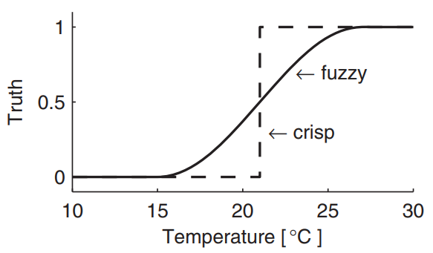
Antecedentes generales
Ejemplo: Aire acondicionado

Slide 12
Antecedentes generales
Funciones de pertenencia:
Trapezoidal
Campana
Singleton
Curva S
Curva Z

Slide 13
Antecedentes generales
Variables lingüísticas
Una variable lingüística es una variable cuyo valor se representa con palabras en lugar de números.
“La temperatura es caliente”
Variable lingüística
Valor lingüístico

Slide 14
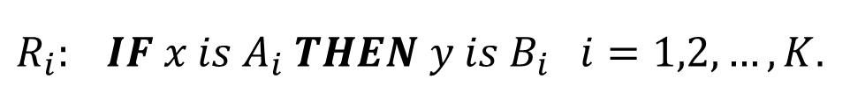
Antecedentes generales
Sistema difuso basado en reglas
El sistema difuso más común es el basados en reglas del tipo Si – Entonces (IF – THEN)
"Si proposición antecedente entonces proposición consecuente”
$$R_{i}: IF x is A_{i} THEN y is B_{i} i=1,2,…,K.$$

Slide 15
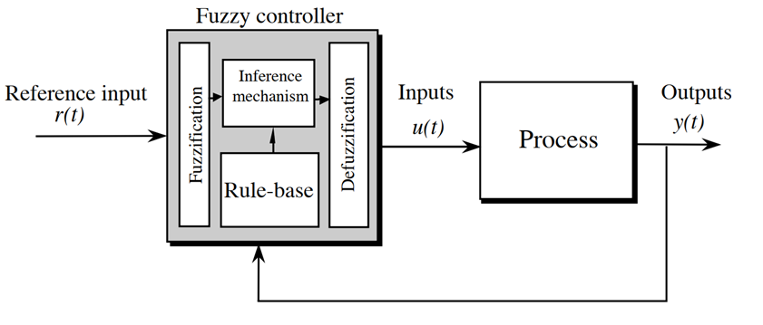
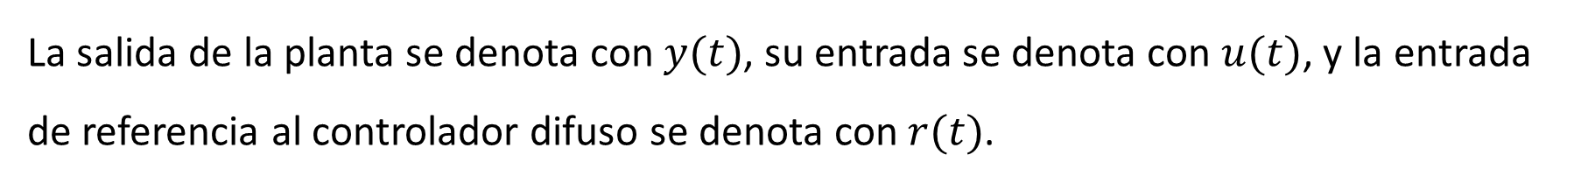
Antecedentes generales
Sistemas de control difuso
La salida de la planta se denota con $y(t)$, su entrada se denota con $u(t)$, y la entrada de referencia al controlador difuso se denota con $r(t)$.

Slide 16
Metodología
Búsqueda de modelo térmico
Desarrollo de control PID
Desarrollo controlador difuso
Optimización
Comparación
Implementación

Slide 17
Metodología
Desarrollo del controlador difuso (Jantzen, 2013)
Construir y sintonizar un controlador PID convencional
Sustituirlo por un controlador difuso lineal equivalente
Convertir el controlador difuso en uno no-lineal
Sintonizar

Slide 18
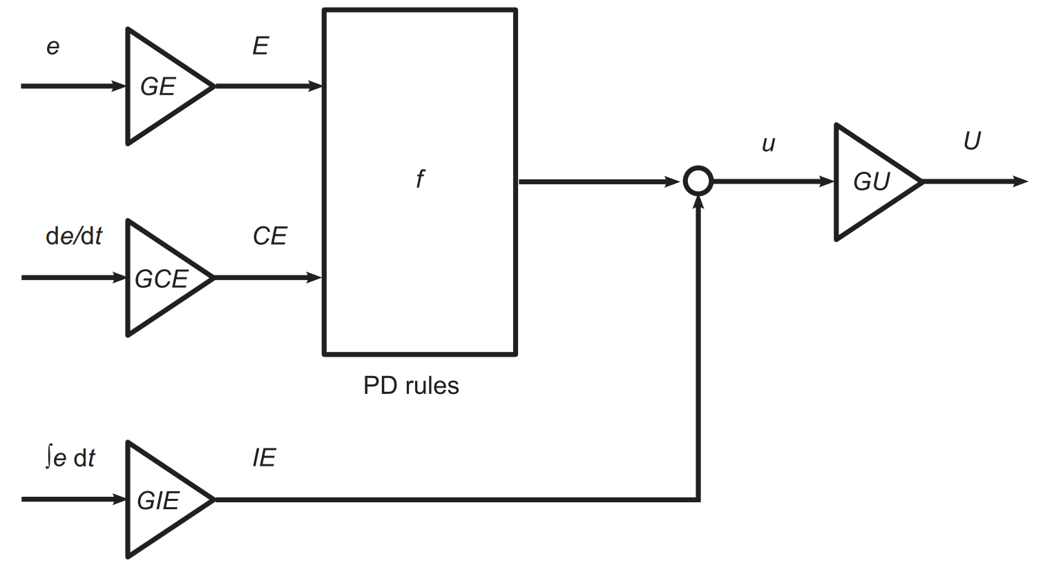
Metodología
Desarrollo del controlador difuso (Jantzen, 2013)

Slide 19
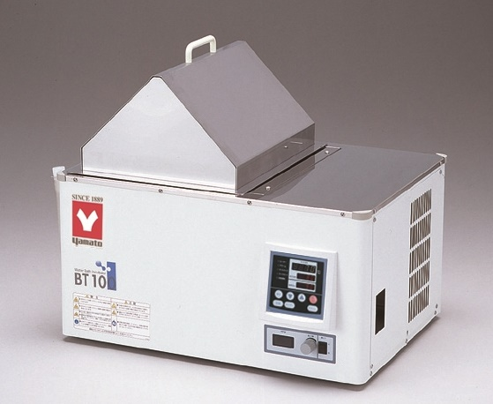
Resultados
Sistema térmico de estudio
El sistema seleccionado para realizar el diseño del controlador corresponde a un dispositivo denominado baño de agua de laboratorio, también conocido como “baño maría”.

Slide 20
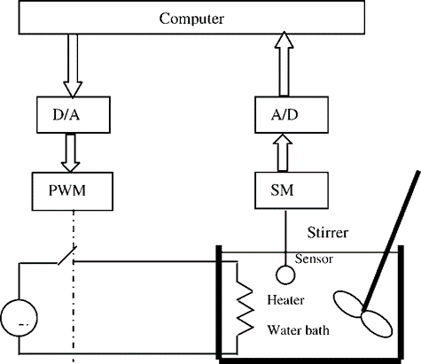
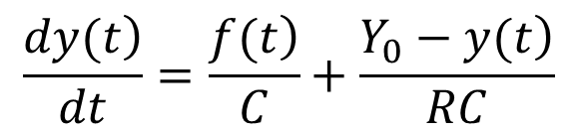
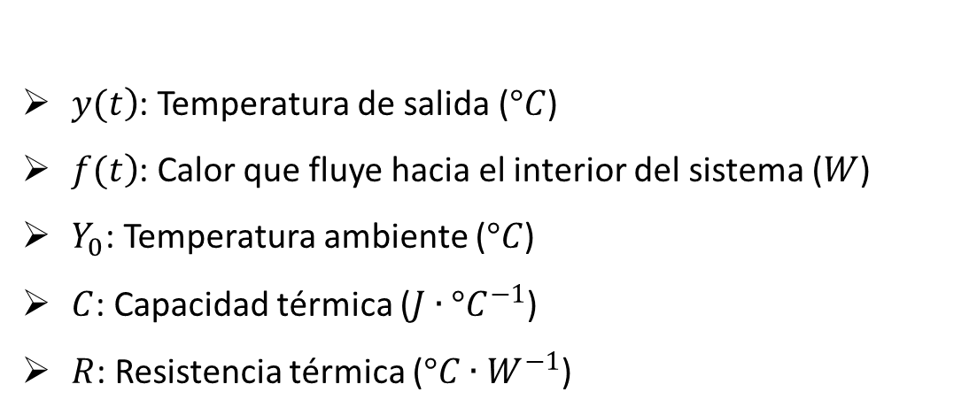
Resultados
Modelo matemático
Tiempo continuo
$$\frac{\left.dy(t\right)}{dt}=\frac{\left.f(t\right)}{C}+\frac{\left.Y_{0}−y(t\right)}{RC}$$
$\left.y(t\right)$: Temperatura de salida ($°C$)
$\left.f(t\right)$: Calor que fluye hacia el interior del sistema ($W$)
$Y_{0}$: Temperatura ambiente ($°C$)
$C$: Capacidad térmica ($J∙°C^{−1}$)
$R$: Resistencia térmica ($°C∙W^{−1}$)

Slide 21
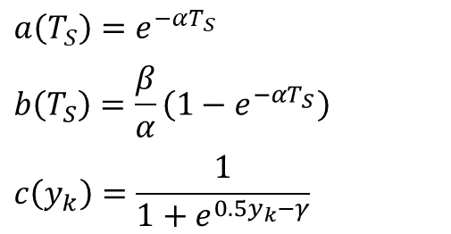
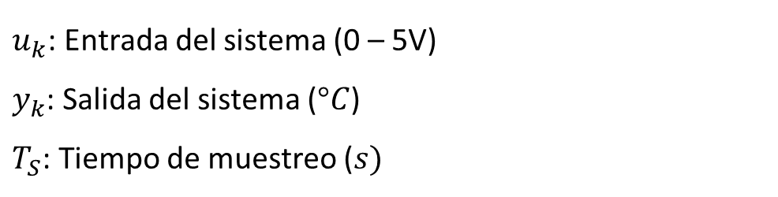
Resultados
Modelo matemático
Tiempo discreto
$$y_{k+1}=a\left(T_{S}\right)y_{k}+b\left(T_{S}\right)c\left(y_{k}\right)u_{k}+\left[1−a\left(T_{S}\right)\right]Y_{0}$$
$u_{k}$: Entrada del sistema (0 – 5V)
$y_{k}$: Salida del sistema ($°C$)
$T_{S}$: Tiempo de muestreo ($s)$
Parámetros modelo
$$a\left(T_{S}\right)=e^{−αT_{S}}$$
$$b\left(T_{S}\right)=\frac{β}{α}\left(1−e^{−αT_{S}}\right)$$
$$c\left(y_{k}\right)=\frac{1}{1+e^{0.5y_{k}−γ}}$$

Slide 22
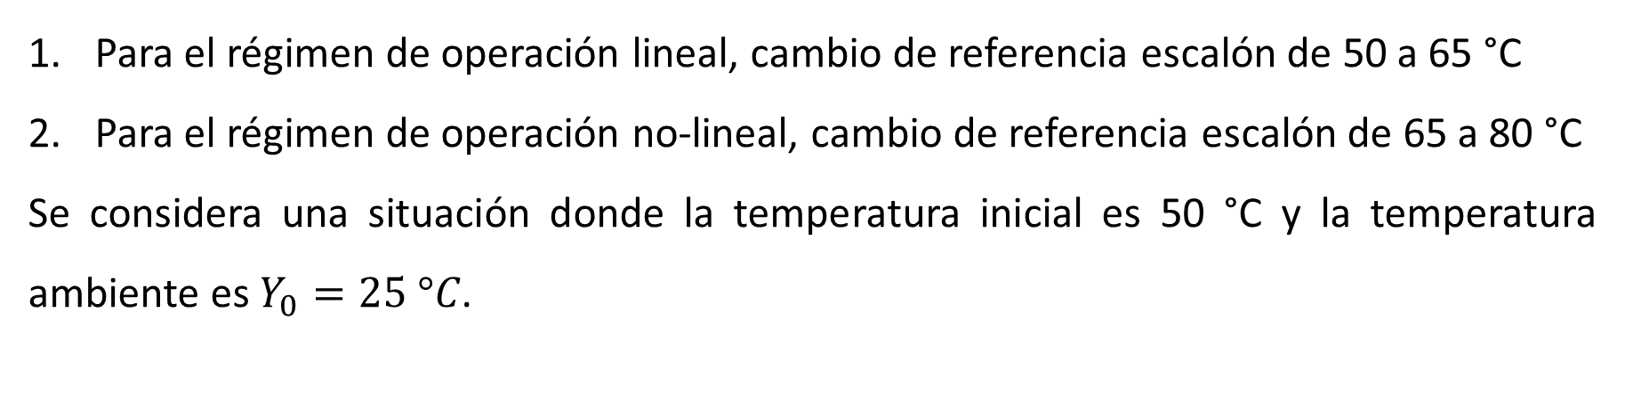
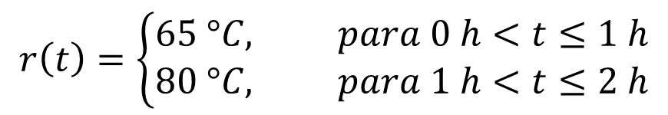
Resultados
Formulación de problema de control
Para el régimen de operación lineal, cambio de referencia escalón de 50 a 65 °C
Para el régimen de operación no-lineal, cambio de referencia escalón de 65 a 80 °C
Se considera una situación donde la temperatura inicial es 50 °C y la temperatura ambiente es $Y_{0}=25 °C$.
$$r\left(t\right)=\left\{\begin{aligned}&65 °C, para 0 h<t≤1 h \\ &80 °C, para 1 h<t≤2 h\end{aligned}\right.$$

Slide 23
Resultados
PID difuso lineal
Variables de entrada
Variable de salida

Slide 24
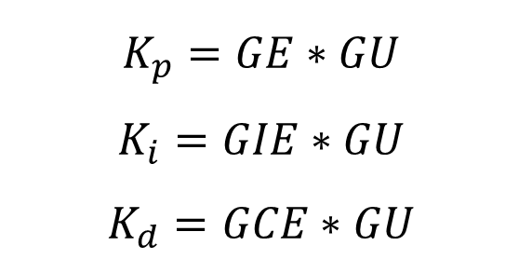
Resultados
PID difuso lineal
Base de reglas:
IF E is NEG and CE is NEG then u is NB
IF E is NEG and CE is POS then u is ZE
IF E is POS and CE is NEG then u is ZE
IF E is POS and CE is POS then u is PB
$$K_{p}=GE∗GU$$
$$K_{i}=GIE∗GU$$
$$K_{d}=GCE∗GU$$

Slide 25
Resultados
PID difuso no-lineal
Variables de entrada
Variable de salida

Slide 26
Resultados
PID difuso no-lineal
Base de reglas:
IF E is NEG and CE is NEG then u is NB
IF E is NEG and CE is POS then u is ZE
IF E is POS and CE is NEG then u is ZE
IF E is POS and CE is POS then u is PB

Slide 27
Resultados
PID difuso no-lineal

Slide 28
Resultados
Búsqueda de parámetros
¿Cómo encontrar parámetros adecuados?
Sintonización manual: prueba y error
Sintonización mediante optimización

Slide 29
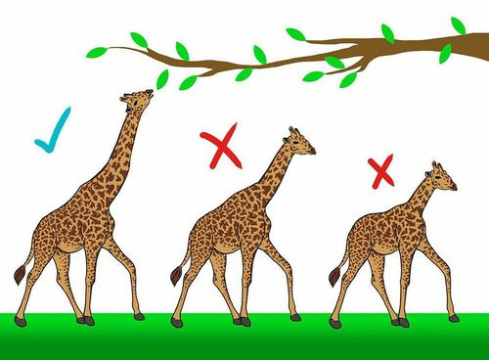
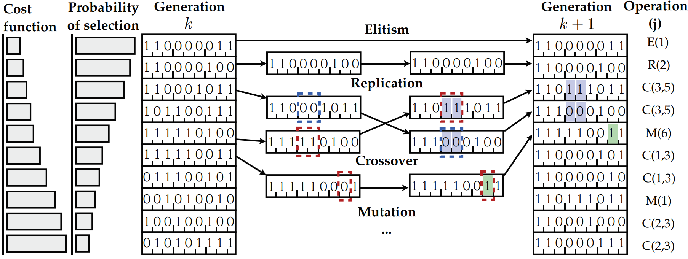
Resultados
Algoritmos genéticos
Selección natural

Slide 30

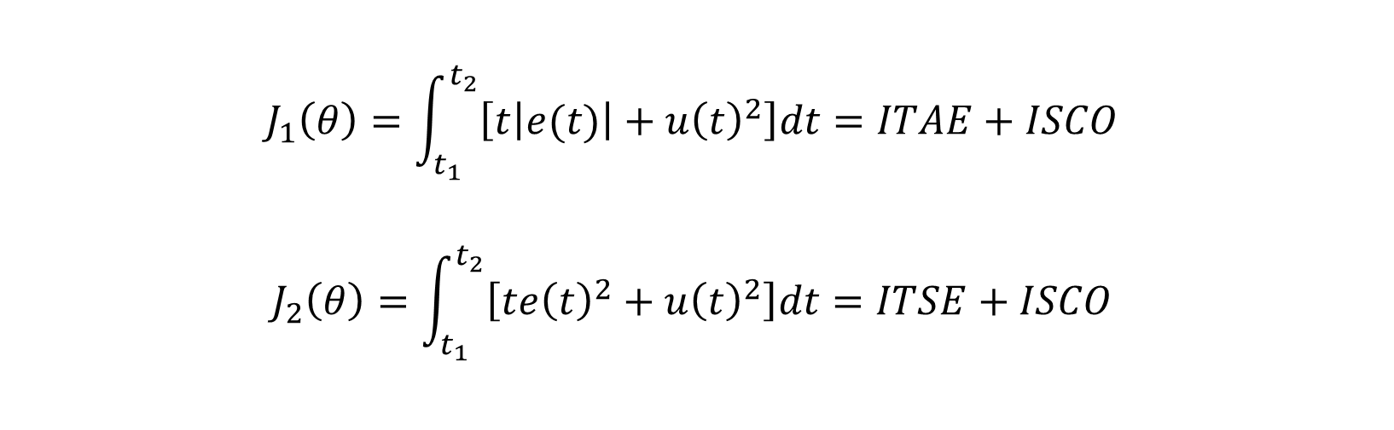

Resultados
Optimización mediante algoritmos genéticos
$$J_{1}\left(θ\right)=\int_{t_{1}}^{t_{2}}{\left[t\left|e(t)\right|+{u\left(t\right)}^{2}\right]dt=ITAE}+ISCO$$
$$J_{2}\left(θ\right)=\int_{t_{1}}^{t_{2}}{\left[t{e\left(t\right)}^{2}+{u\left(t\right)}^{2}\right]dt=ITSE}+ISCO$$
Controlador PID
Controlador PID difuso
$$θ={\left[K_{p},K_{i},K_{d}\right]}^{T}$$
$$θ={\left[GE,GU,GIE,GCE\right]}^{T}$$

Slide 31
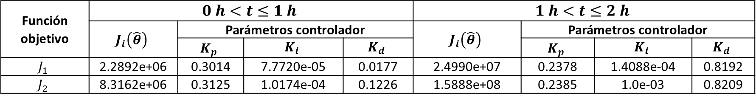
Resultados
Controlador PID
Función objetivo | $$0 h<t≤1 h$$ |  |  |  | $$1 h<t≤2 h$$
 | $$J_{i}\left(\hat{θ}\right)$$ | Parámetros controlador |  |  | $$J_{i}\left(\hat{θ}\right)$$ | Parámetros controlador
 |  | $$K_{p}$$ | $$K_{i}$$ | $$K_{d}$$ |  | $$K_{p}$$ | $$K_{i}$$ | $$K_{d}$$
$$J_{1}$$ | 2.2892e+06 | 0.3014 | 7.7720e-05 | 0.0177 | 2.4990e+07 | 0.2378 | 1.4088e-04 | 0.8192
$$J_{2}$$ | 8.3162e+06 | 0.3125 | 1.0174e-04 | 0.1226 | 1.5888e+08 | 0.2385 | 1.0e-03 | 0.8209

Slide 32
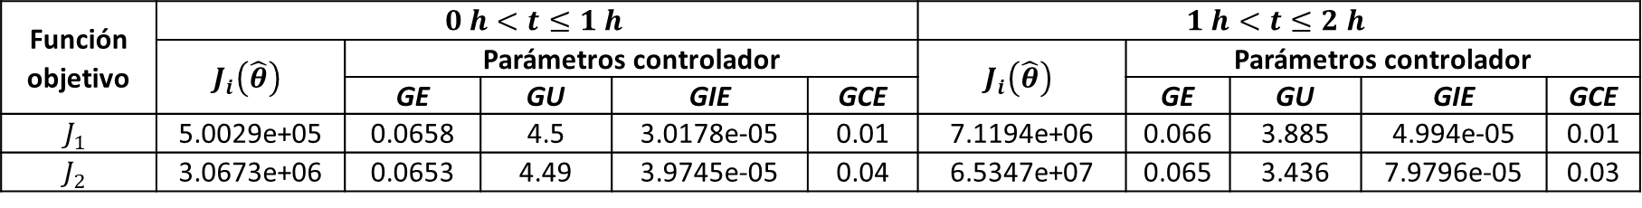
Resultados
Controlador PID difuso
Función objetivo | $$0 h<t≤1 h$$ |  |  |  |  | $$1 h<t≤2 h$$
 | $$J_{i}\left(\hat{θ}\right)$$ | Parámetros controlador |  |  |  | $$J_{i}\left(\hat{θ}\right)$$ | Parámetros controlador
 |  | GE | GU | GIE | GCE |  | GE | GU | GIE | GCE
$$J_{1}$$ | 5.0029e+05 | 0.0658 | 4.5 | 3.0178e-05 | 0.01 | 7.1194e+06 | 0.066 | 3.885 | 4.994e-05 | 0.01
$$J_{2}$$ | 3.0673e+06 | 0.0653 | 4.49 | 3.9745e-05 | 0.04 | 6.5347e+07 | 0.065 | 3.436 | 7.9796e-05 | 0.03

Slide 33
Resultados
PID v/s PID difuso
Referencia | Tiempo de respuesta (minutos)
 | PID | PID difuso
65°C | 39.58 | 15
80°C | 32.1 | 15.42

Slide 34
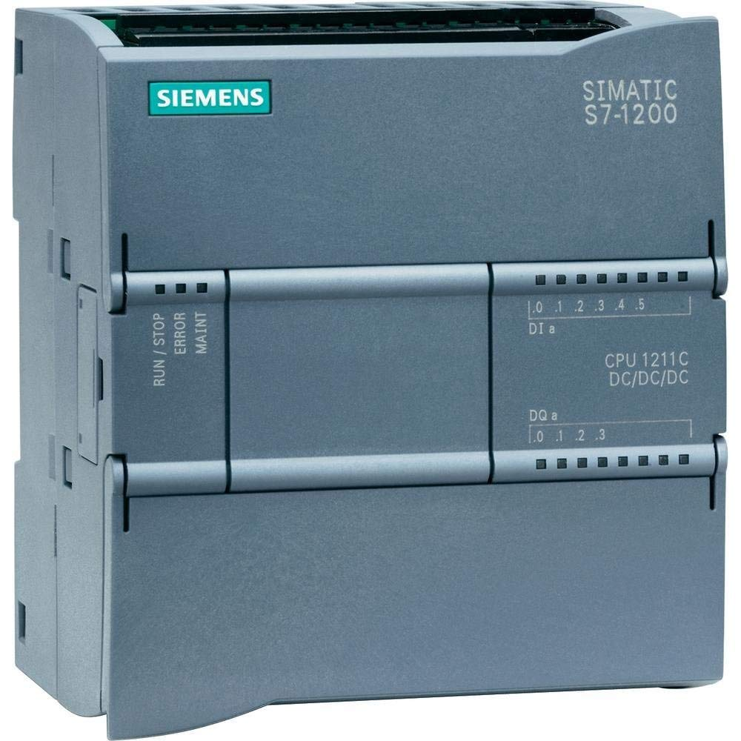
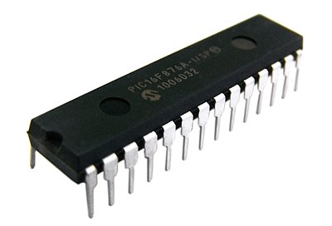
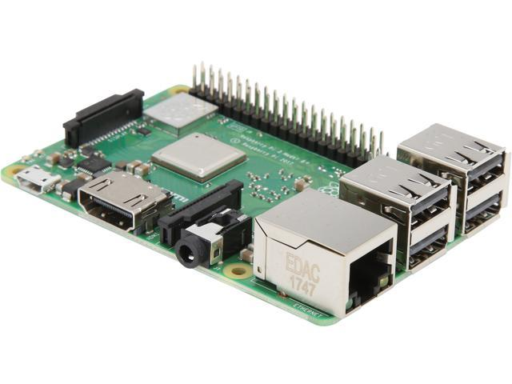
Resultados
Implementación del controlador
Raspberry Pi 3 B+

Slide 35
Resultados
Lookup table
CE E | -1 | -0,5 | 0 | 0,5 | 1
-1 | -2 | -2 | -1 | 0 | 0
-0,5 | -2 | -2 | -1 | 0 | 0
0 | -1 | -1 | 0 | 1 | 1
0,5 | 0 | 0 | 1 | 2 | 2
1 | 0 | 0 | 1 | 2 | 2

Slide 36

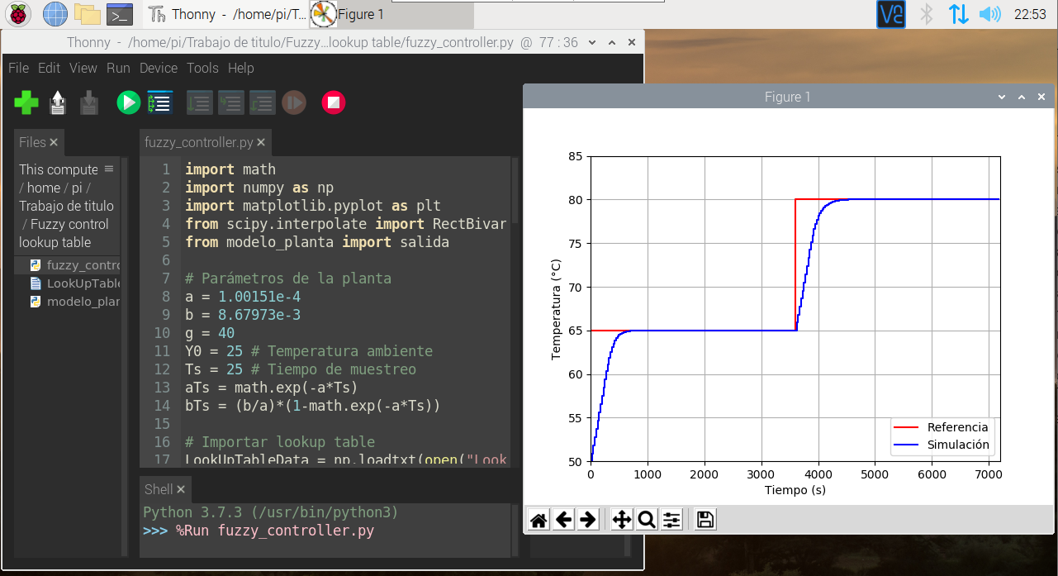



Resultados
Implementación en Raspberry Pi

Slide 37
Conclusiones
El controlador PID difuso es superior al PID convencional para el control de temperatura de una planta no-lineal.
El uso del algoritmo genético permitió disminuir significativamente el tiempo necesario para realizar la sintonización del controlador.
Si bien el uso de este tipo de controladores se ve prometedor, hay que tener en cuenta que su uso debe realizarse sólo cuando la dificultad del problema justifique su uso.

Slide 38
Conclusiones
Bajo la experiencia adquirida se recomienda que este tipo de controladores se utilice cuando, por ejemplo:
Se desea realizar el control de procesos que sean nuevos o de los que no se cuente con suficiente información previa.
El mejoramiento de la tarea de control traiga consigo otros beneficios como mejora de calidad de producto, aumento de la productividad del proceso, disminución de pérdidas, etc.
El costo de adquisición de un controlador comercial específico para el proceso sea muy alto.

Slide 39
Trabajos futuros
Implementación en planta real:
Modelar sistema.
Validar modelo.
Desarrollo de controlador difuso.
Aunque la implementación fue evaluada solo en simulación, ésta sirve como base para poder ser utilizada en aplicaciones reales.

Slide 40
FACULTAD DE INGENIERÍA Y CIENCIAS
DEPARTAMENTO DE INGENIERÍA MECÁNICA
“DESARROLLO DE UN SISTEMA DE CONTROL BASADO EN LÓGICA DIFUSA EN UN ORDENADOR DE PLACA REDUCIDA”
ACTIVIDAD DE TITULACIÓN, MODALIDAD PROYECTO DE TITULACIÓN
PARA OPTAR AL TÍTULO DE INGENIERO CIVIL MECÁNICO
GUSTAVO ENRIQUE VALENZUELA FUENTEALBA
2020

